Slide 1


ברוכים הבאים
למחלקה פנימית ב'

Slide 2
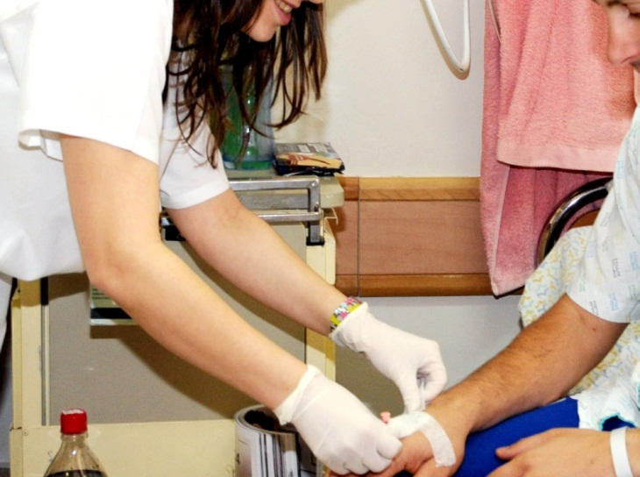
מטופל יקר,
צוות המחלקה עושה כמיטב יכולתו להעניק לך טיפול מקצועי,
איכותי ובטיחותי ויחס אישי וחם.
מנהל המחלקה: ד"ר אלי רוזנברג
מנהלת האַחֲיוּת: גב' רעיה גל
אצלנו המטופל בידיים טובות
צוות המחלקה מאחל רפואה טובה ושהות נעימה בבית החולים!
לפניכם מידע חיוני ושימושי לאשפוז במחלקה.

Slide 3

חזון המחלקה
תהווה מוקד מוביל של מקצועיות, איכות, רמת שרות,
מחקר והוראה בין המחלקות הפנימיות במדינת ישראל,
תהיה מקום שטוב לעבוד ולהתאשפז בו
ומקור גאווה לעובדים בה ולעובדי בית החולים.

Slide 4

צוות האַחֲיוּת
צוות האַחֲיוּת אחראי לטיפול הסיעודי במטופלים המאושפזים במחלקה, להדרכה ולהכוונה באשפוז ולקראת השחרור
בכל משמרת מופקדת אחות על הטיפול בך
ושמה מצויין על לוח "מי מטפל בך היום?" הנמצא בחדרך. בכל נושא, ניתן לפנות אליה או אל מנהלת האַחֲיוּת הנמצאת במחלקה בימים א'-ה' בשעות 15:00-8:00.
לצד המיטה ישנו פעמון קריאה
שבאמצעותו ניתן לקרוא לצוות בעת הצורך.

Slide 5
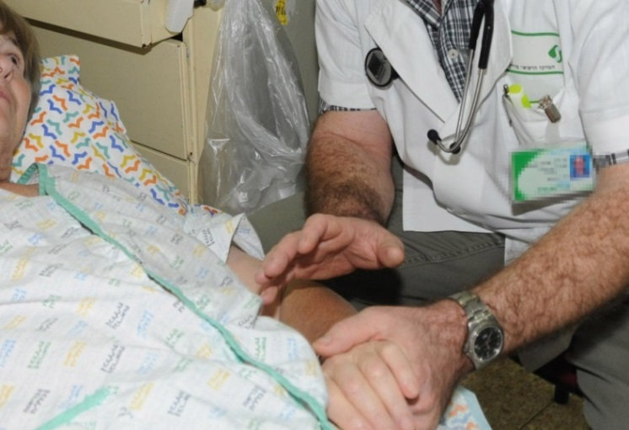
זמנים במחלקה
  ביקור רופאים
  ביקור רופאים מתקיים בכל יום בשעות 13:00-9:00.
  ניתן לבחור מלווה עיקרי שיישהה לצידך בזמן ביקור הרופאים,
  ויקבל מהצוות מידע ועדכון על מצבך. מומלץ להכין מראש את שאלותיך לצוות.
  קבלת מידע רפואי ותוצאות הטיפול
  בימי א'-ה' בשעות 15:00-13:00.
  מנהל המחלקה – תמיד ישמח לשוחח עם משפחות החולים.
  ביקור משפחות
  בוקר: 8:00-7:30, צהריים: 16:00-14:00, ערב: 20:00-18:00.
לילה טוב ושקט
כדי לאפשר מנוחה למטופלים, מחלקות האשפוז נסגרות למבקרים בכל ערב
משעה 21:00 עד למחרת בבוקר.

Slide 6

המטופל שותף לטיפול
לטיפול מוצלח ויעיל ככל הניתן,
חשוב שהמטופל יהיה שותף פעיל וישאל את הצוות:
מה הבעיה הרפואית שלי?
מה עלי לעשות כדי לטפל בבעיה?
למה חשוב שאעשה את זה?

Slide 7
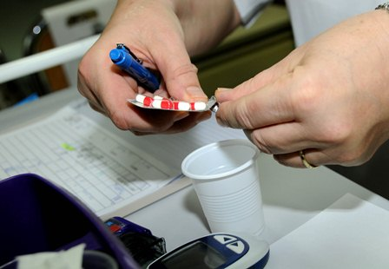
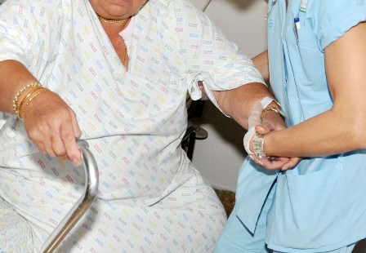
שגרות במחלקה
חלוקת תרופות
מתבצעת בשעות קבועות
אין ליטול תרופות באופן עצמאי וללא ידיעת הצוות
מומלץ להביא רשימת תרופות מעודכנת
חשוב ליידע את הצוות הרפואי על תרופות קבועות
יש לדווח לצוות הרפואי על רגישות לתרופות ומזון
חשוב לדווח לצוות המטפל על כל תגובה חריגה לטיפול או לתרופה.
מניעת נפילות
חשוב להישמע להדרכה ולהוראות הצוות בנושא מניעת נפילות באשפוז.

Slide 8
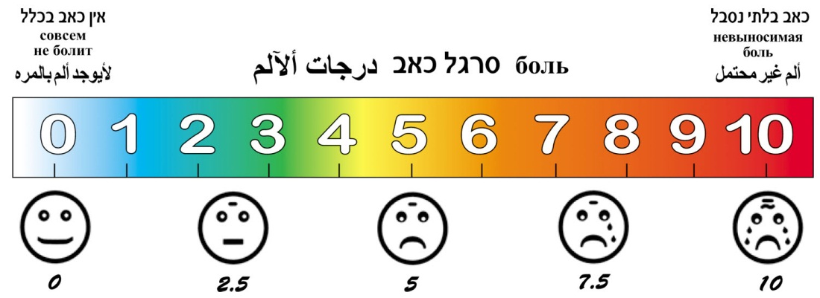
טיפול בכאב
במרכז הרפואי סורוקה נעשים מירב המאמצים להקל על כאב.
לטיפול בכאב חשיבות רבה בתהליך ההתאוששות, ההחלמה ומניעת סיבוכים.
במחלקה פנימית ב' אנו רואים במטופל שותף עיקרי להצלחה בטיפול בכאב ומבקשים:
לדווח לצוות על כל כאב
לעזור לצוות לאמוד את עוצמת הכאב
לדווח לצוות במקרה וחשים בכאב
להקפיד לקחת את התרופות שניתנות לך
לדווח אם הכאב לא הוקל לאחר נטילת תרופה או על כל תחושה לא רצויה
הנלוות לטיפול כדי שנוכל לטפל בה ולמנוע את חזרתה.

Slide 9
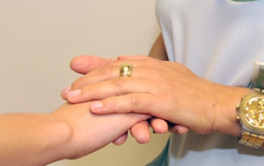
עובדת סוציאלית במחלקה
האשפוז בבית החולים מפגיש את המטופל ובני משפחתו עם מציאות חדשה ולא מוכרת, הדורשת התמודדות במישור האישי, המשפחתי והחברתי
העובדת הסוציאלית במחלקה מסייעת בהתמודדות עם המצב הרפואי ועם השלכותיו
לתאום פגישה עם העובדת הסוציאלית –
ניתן להיעזר באחות מרכזת טיפול.

Slide 10
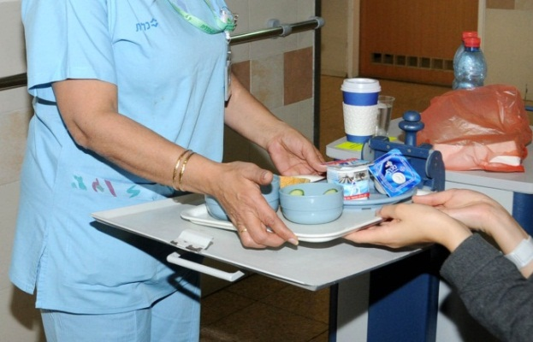
תזונה באשפוז
זמני הגשת ארוחות: בוקר: 8:30-8:00, צהריים: 12:30-12:00, ערב: 18:00-17:30
  התזונה באשפוז, לפני ביצוע בדיקות דם, בדיקות מיוחדות או לפני ניתוח נקבעת
  רק על-פי הוראת רופא
  דיאטנית מוזמנת אל המחלקה בהתאם להמלצת הצוות הרפואי
  חשוב להישמע להוראות כדי למנוע דחייה של בדיקה או ניתוח
  עקב סכנת זיהומים, אין אפשרות לשמור בקירור מזון אישי שהובא מבחוץ
  כשרות:
        במרכז הרפואי סורוקה מתקיימת שמירה קפדנית על הכשרות
        ניתן להזמין מנות גלאט כושר בתאום עם מנהלת האַחֲיוּת במחלקה.

Slide 11
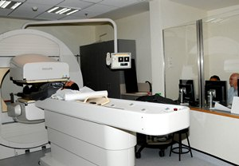
בדיקות המבוצעות מחוץ למחלקה
  לעיתים יש צורך בייעוץ או בהתערבות של רופאים מומחים
  מחוץ למחלקה – במרפאות החוץ או במכונים השונים בבית החולים.
  במצבים חריגים שאינם תלויים בנו, יתכנו ביטול או דחיית בדיקות אלה, מסיבות טכניות או בשל מקרי חירום.
  הודעה על כך נמסרת על-ידי רופא או אחות בצוות האחראי המטפל, ונקבע מועד בדיקה חדש בהקדם האפשרי.

Slide 12
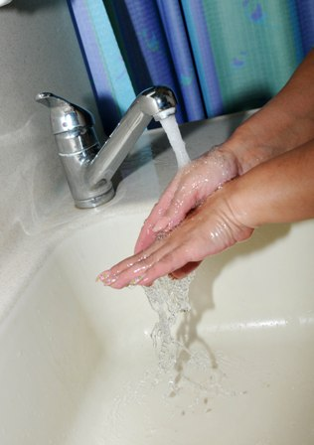
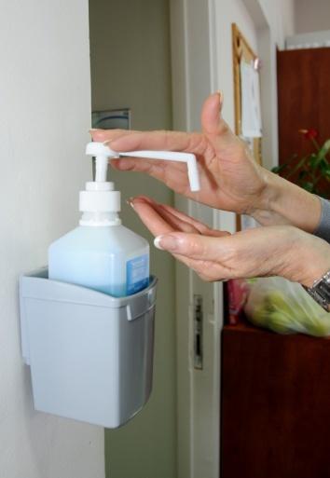


מניעת זיהומים
יש להימנע מיותר משני מבקרים בעת ובעונה אחת
יש למנוע הגעתם של מבקרים חולים
יש להימנע מביקור ילדים שגילם פחות מ-12
המבקרים מתבקשים לרחוץ ידיים עם סבון
בכניסתם ובעזיבתם את בית החולים,
ולחטא ידיים עם תמיסת ספטול בכניסה וביציאה מהחדר.

Slide 13
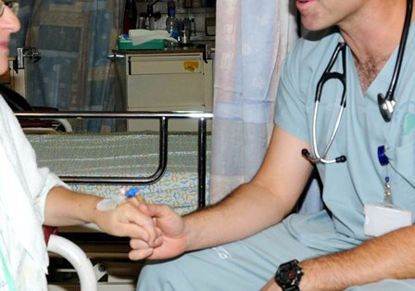
סיום האשפוז ושחרור מהמחלקה
לקראת השחרור מהמחלקה,
הצוות הרפואי והסיעודי משלים את הבירור ואת איסוף הנתונים ומסכם את האשפוז,
וזאת תוך כדי טיפול בחולים החדשים שהתקבלו למחלקה.
יש להמתין לסיום הכנת מסמכי השחרור.
אנו מודים לכם על ההבנה וההתחשבות.
Notes:
13

Slide 14
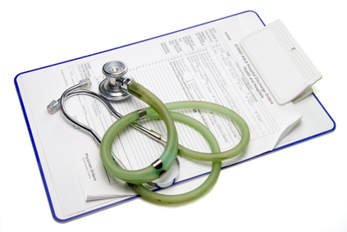
הנחיות לקראת השחרור מהמחלקה
השחרור מהמחלקה מתבצע בכל יום בשעות 16:00-14:00
הצוות מדריך ומנחה בכתב ובעל-פה לקראת השחרור
עם השחרור, מקבל המטופל מכתב שבו פרטים על מהלך האשפוז והמלצות רפואיות.
את מכתב השחרור יש להעביר לרופא המטפל בקהילה
בהתאם לצורך ניתנים מרשמי תרופות. אם נדרש המשך טיפול תרופתי,
  ניתן לברר עם צוות האַחֲיוּת היכן לקבל את התרופות בקהילה.
Notes:
14

Slide 15
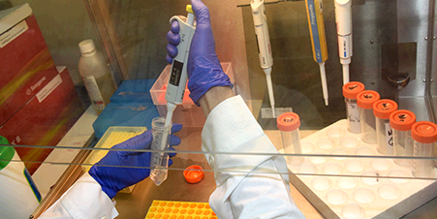
מחלקה פנימית ב' כחלק מבית חולים אוניברסיטאי
מחלקה פנימית ב' משמשת כמרכז ללימוד סטודנטים ומתמחים - יתכן ויפנו אליך על מנת שתשתתף בתוכניות הלימודיות של הפקולטה לרפואה ובית הספר למקצועות הבריאות – נשמח אם תוכל להקדיש מזמנך במהלך האשפוז למען דור העתיד של מערכת הבריאות
במחלקה מתבצעים באופן רציף מחקרים קליניים שאמורים לתרום לבריאותם של המטופלים ולשמור על הרמה הרפואית הגבוהה של הצוות הרפואי
בעמודים הבאים תוכל להתרשם מחלק מהמחקרים שבוצעו ופורסמו בעיתונות המדעית הלאומית והבינלאומית על ידי הצוות הרפואי של מחלקה פנימית ב' בשנים האחרונות.
Notes:
15

Slide 16
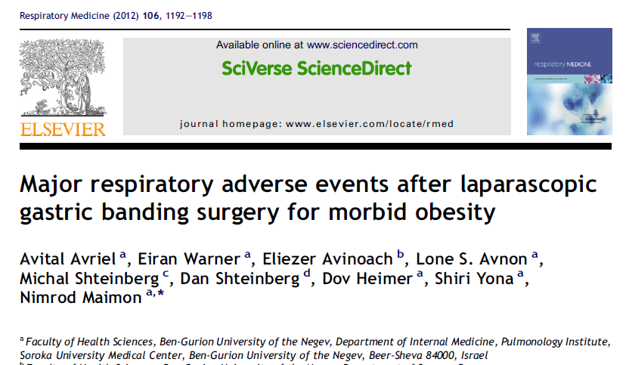
מחקר על הקשר בין ניתוחים להורדה במשקל לסיבוכים נשימתיים

Slide 17
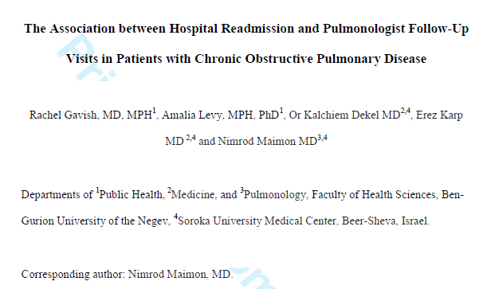


מאמר שעוסק בנושא של הקטנת כמות האשפוזים חוזרים

Slide 18
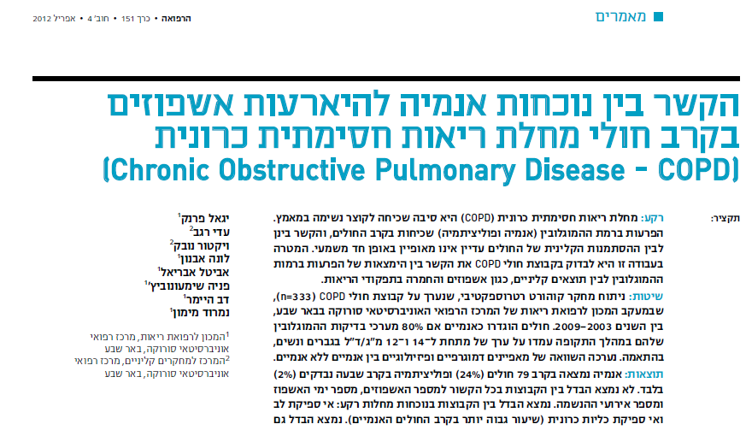
מחקר על הקשר בין אנמיה לאשפוזים

Slide 19
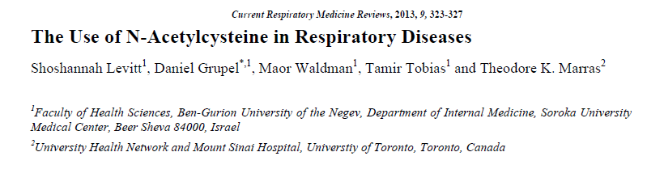
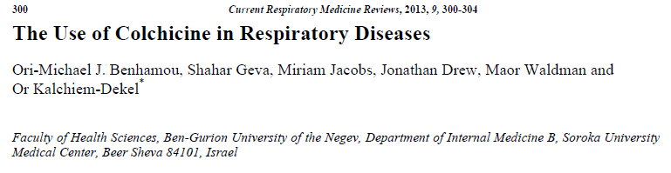
מאמרים הסוקרים שימוש בתרופות אנטי-דלקתיות לטיפול במחלות ריאה

Slide 20
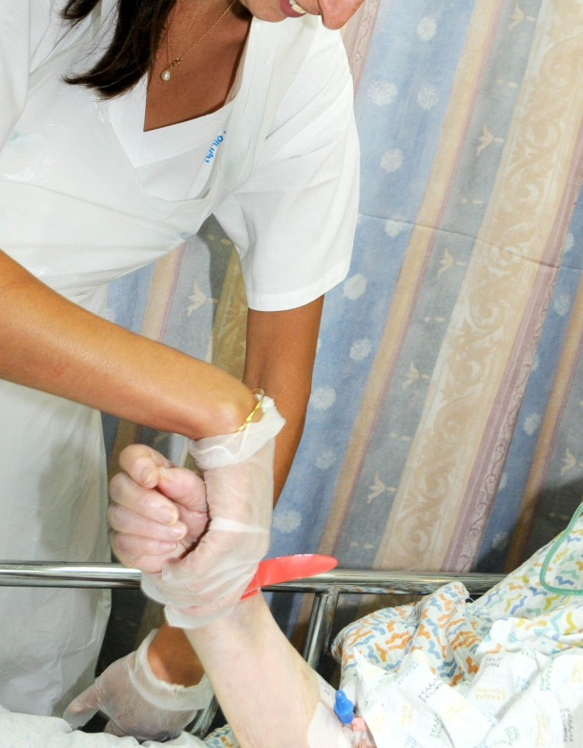
עיקרי זכויות המטופל
כפי שנקבעו בחוק זכויות החולה, התשנ"ו - 1996
לקבל טיפול רפואי נאות ויחס אדיב ומתחשב תוך שמירה, ככל הניתן,
על כבודך ועל פרטיותך
לנוכחות אדם נוסף בעת בדיקה גופנית, בהתאם לתנאים המקובלים
בבית החולים
לדעת את שמו, את מקצועו ואת תפקידו של המטפל בו
לקבל הסבר על המחלה, על הטיפול המוצע, על התועלת הצפויה,
על הסיכונים האפשריים של הטיפול ועל האפשרות לקבל טיפול חלופי
לקבל חומר מהרשומה הרפואית. כדי לקבלו יש לפנות למזכירת המחלקה.
למידע נוסף ניתן לפנות ללשכה לפניות הציבור
בטלפון 08-6400309.

Slide 21



חשוב לדעת
המרכז הרפואי סורוקה אינו אחראי לגניבה או לאובדן של חפצי ערך אישיים
מומלץ לשמור על חפצים אישיים ולא להביא חפצי ערך לבית החולים.
יש לצאת מחוץ לכותלי בית החולים לצורך עישון
החוק אוסר על עישון בתוך מבני המרכז הרפואי סורוקה במרחק של 10 מטר לפחות מהכניסות ומהיציאות של המבנים. אכיפת איסור מתבצעת במרכז הרפואי סורוקה על פי חוק, על ידי
הרשות המקומית ומשטרת ישראל.
אנו כאן כדי לטפל ולא נסכים לקבל אלימות מילולית ופיזית, צעקות, איומים, התנהגות תוקפנית והפרעות סדר.
במרכז הרפואי סורוקה אפס סובלנות לאלימות והוא פועל למיגורה בכל האמצעים האפשריים.
דת וכשרות בבית החולים סורוקה קיים פיקוח מלא על נושאי דת, כגון: כשרות, שבת וחג - חדר שבת לשומרי שבת נמצא בקומה 2.
יד שרה: ניתן לשאול ציוד לפי הצורך לאחר השחרור בטלפון 08-6450747.

Slide 22



שירותים למטופלים ולמבקרים
    בבית החולים קיים מגוון שירותים לרווחת המטופלים והמבקרים, כגון:
    חנייה, שירותי הסעדה ובתי עסק, מוניות, השכרת מכשירי טלוויזיה וכספומט.
החנייה בבית החולים כרוכה בתשלום
למאושפזים יותר מ-14 יום ניתנת הנחה של 50% מהיום ה-15 ועד ליום ה-30 לאשפוז
מאושפזים יותר מ-30 יום ברצף זכאים לאישור חניה חינם
האישור למטופל/בן משפחה מקרבה ראשונה, לרכב אחד בלבד בתנאי שהרכב בבעלות מקבל האישור.
להסדרת האישור, יש לפנות עם רישיון רכב על שם מקבל האישור אל מחלקת הכנסות,
בימים א'-ה' בשעות 15:30-8:00, בבניין ההנהלה, בחדר 131. פרטים נוספים באתר האינטרנט של סורוקה.
במתחם המרכז הרפואי פועלות כמה קפיטריות ומסעדה
עגלת קפה: בלובי של בניין אשפוז ילדים.
מכונות אוטומטיות לשתייה קרה וחמה וחטיפים: בכניסה למיון ילדים.
קפיטריה בבניין המחלקות הפנימיות בקומת הקרקע.
השכרת מכשירי טלוויזיה
פרטים בטלפון: 08-6650635 או טלפון פנימי 3599.

Slide 23


Slide 24

בברכת בריאות טובה,
צוות המחלקה
לקבלת מידע נוסף: www.soroka.org.il
עדכון אחרון: 17.12.2024

